Slide 1
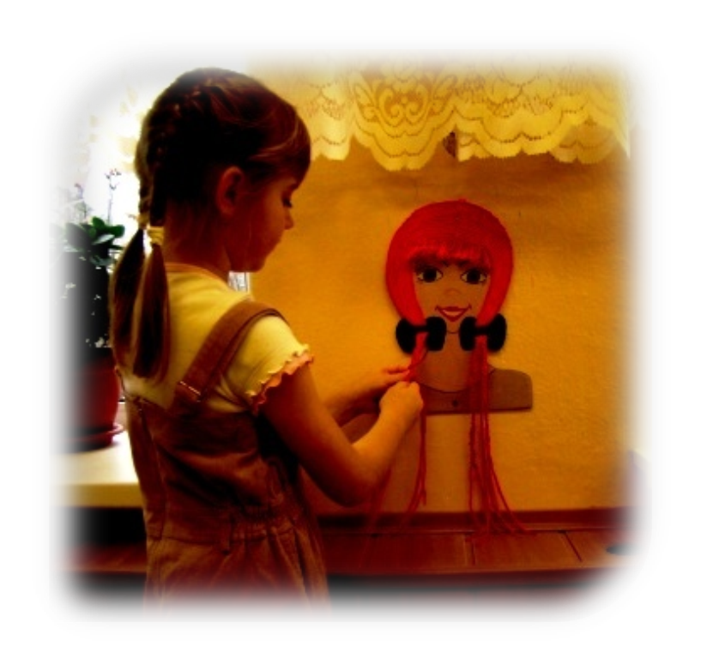
Муниципальное автономное дошкольное образовательное учреждение комбинированного вида
детский сад №50 «Зоренька»
«Развитие мелкой моторики в целях профилактики речевых нарушений у детей младшего возраста»
Подготовила
Учитель-логопед
Бунеску Н.И.

Slide 2
Дети поступают в детский сад 3-4 летнем возрасте.
При ежегодном обследовании речи детей средних групп, обнаруживаются нарушения звукопроизношения у 75-80% обследованных.

Slide 3
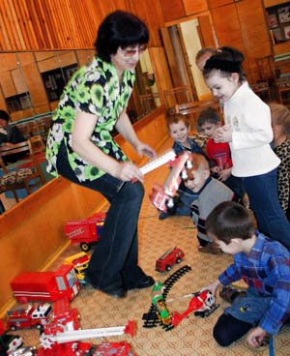
Логопедическая помощь в системе образования оказывается детям с патологией речи после 5 лет, когда речевой дефект уже закрепился.
Повышение профессиональной компетентности педагогов в эффективной работе по профилактике речевых нарушений у детей младшего дошкольного возраста имеет огромное значение.
Поэтому сегодня становится актуальной проблема раннего выявления и профилактики нарушений речи у детей младшего дошкольного возраста

Slide 4
Правильное звукопроизношение складывается из:
- хорошо развитого фонематического слуха;
- правильного речевого дыхания;
- развитой артикуляционной и мелкой моторики.

Slide 5
В младшем дошкольном возрасте ведущим видом деятельности является игровая деятельность.
Игры, направленные на развитие мелкой моторики пальцев рук.
Пальчиковая гимнастика.
Кинезиологические упражнения.
Игры с различными предметами

Slide 6
«Ум ребенка находится на кончиках его пальцев»
В. А. Сухомлинский
«Уровень развития речи находится в прямой зависимости от степени сформированности тонких движений пальцев рук»
М.М. Кольцова

Slide 7
Развивая мелкую моторику, мы развиваем у ребёнка все высшие психические функции, в том числе речь и мышление.
пальчиковые игры не только влияют на развитие речи, но прелесть их еще и в том, что они мгновенно переключают внимание ребёнка с капризов или нервозности на телесные ощущения – и успокаивают.

Slide 11
Кинезиология – наука о развитии головного мозга через движение.
Она существует уже очень давно и используется во всем мире. Кинезиологическими движениями пользовались ещё Гиппократ и Аристотель.
Кинезиологические упражнение – это комплекс движений позволяющих активизировать межполушарное воздействие.

Slide 12
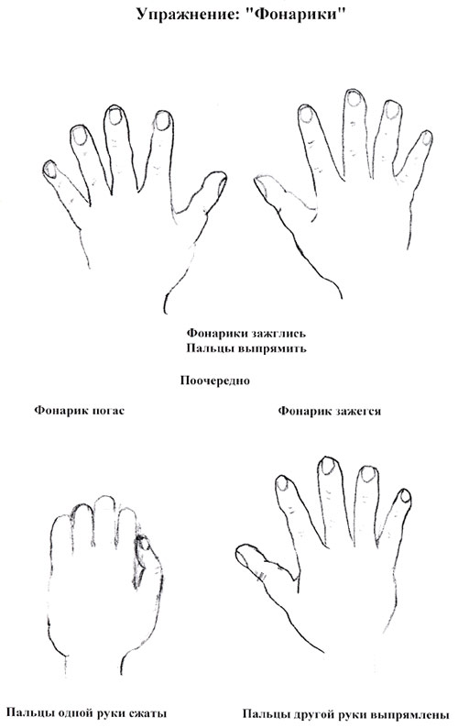
Для улучшения межполушарных связей и активизации работы головного мозга необходимо использовать кинезиологические упражнения.

Slide 13
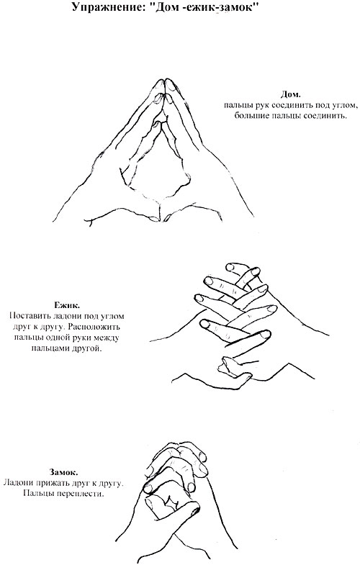
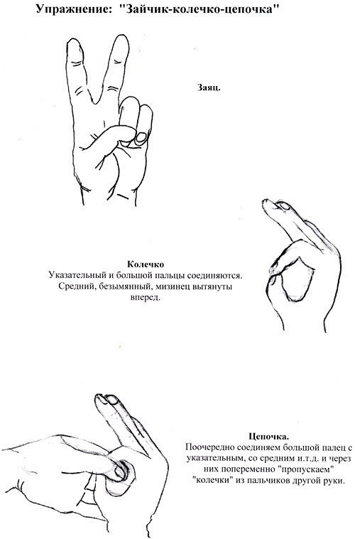

Slide 14
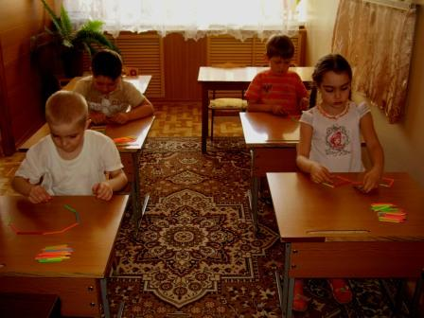
Примеры игр с различными предметами и материалами
Складывание узоров из мозаики;
составление узоров из счетных палочек и спичек;
нанизывание бусинок на тесемку;
нанизывание разноцветных прищепок;
ощупывание и захватывание предметов разной величины, формы и фактуры: гимнастической палки и нитки, ваты и бумаги, шара и куба, меха и шелка и т.д.;

Slide 15
надавливание всеми пальцами одновременно или по очереди на воздушный шар, резиновые игрушки, пульверизатор;
разминание, отщипывание, раскатывание, прищипывание, размазывание теста и пластилина.

Slide 16
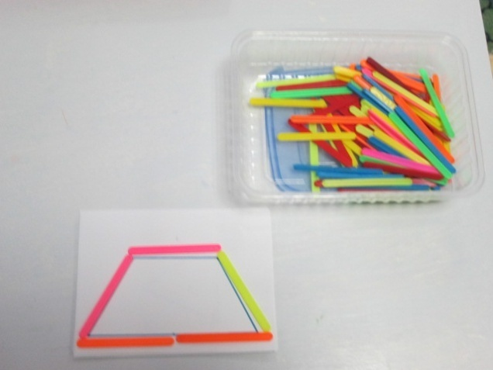
продвижение указательным пальцем мелких предметов по столу с последующим сбрасыванием их в коробочку (пуговицы, скрепки, бусинки, крупяные изделия);
застегивание и расстегивание замков, пуговиц, липучек и кнопок, завязывание шнурков;
рисование пальчиками по влажному песку, манке;

Slide 17
Спасибо за внимание!

